Slide 1
COVID-19 – set gennem farmaceut- studerendes øjne i 2020 KU-vejlederdage november 2020 Af Lotte Stig Nørgaard og Sonja Paltoft
UNIVERSITY OF COPENHAGEN
FACULTY OF HEALTH AND
MEDICAL SCIENCES

Slide 2
BAGGRUND
COVID-19 - marts 2020 – 5 uger efter 128 farmaceutstuderendes start på uddannelsesapotek
KAOS!.....
Studerende skal i forvejen (jf. målbeskrivelse) beskrive nyerhvervet viden, færdigheder og kompetence i deres skriftlige opgaver
Hvorfor ikke bruge COVID-19 som et springbræt for opgaverne - og muliggøre forskning i og under kaosset?
Notes:
”jf.” eller ”jfr.” uofficiel forkortelse for jævnfør. ”jvf.” mere officiel. Ønskes helt ”neutral” betegnelse og ikke for højtideligt, men alligevel korrekt, benyttes ”jf.” (8.11.20 SP)

Slide 3
PROBLEMFORMULERING
Hvad er studieopholdsstuderendes erfaringer med og refleksioner over COVID-19 (ift. f.eks. apoteksøkonomi, - ledelse, -etik, -kommunikation, -salg/-sortiment og forslag til fremtidig fastholdelse/tiltag, læring mv.)?
Frivilligt at deltage
Studerende kunne selv vælge fokus

Slide 4
METODER og ANALYSE
Tre siders inspirationsdokument med spørgsmål, der koblede COVID-19 med målbeskrivelsen for studieophold, udarbejdet af Sonja, Sidsel og Lotte – uploadet til Absalon 6. april 2020
Juni måned: 47 ud 128 studerende (37 %) gav tilladelse til, at 64 af deres 3 siders opgaver om COVID-19 kunne bruges til forskningsformål (192 sider totalt)
Kvalitativ indholdsanalyse
Excell ark – 20 siders analysedokument – 6 siders resultatafsnit
Udvælgelse af resultater af formodet interesse for dansk apotekspraksis
Citater fra de studerendes opgaver

Slide 5
Økonomi, omsætning og lidt personale
."… 80% af apotekerne har haft fremgang i kundeantal i de første uger i corona.”
Apoteksenheder i centre og landområder blev økonomisk ramt: "... filialerne har vist et omsætningsfald på mellem 30-40%”.
Mange apoteker udviste megen kreativitet: vækst mht. leverancer, to-go-salg/drive-by-salg, on-line-salg m.m., øgede omsætningen på dette felt. "Dette stemmer overens med udmeldinger fra andre apoteker, som så stigninger på 30-100%, samt onlineapotekerne, som oplevede en tidobling af ordrer, da krisen toppede."
Mærkevarer/frihandelsvarer kraftigt reduceret salg (med undtagelse af håndsprit mv.).
Øgede udgifter til ekstra kørselsudgifter, håndsprit (kunder/personale), håndcreme/ håndsæbe til personalet, plexiglasskærme, to-go-mobiltelefoner m.m. kombineret med tiltag, der begrænsede medarbejder-rotation, ændrede lønudgifter forbrugt i vekslende perioder, om end studerende også skriver om ”frivillig” afvikling af afspadseringstimer og restferie samt mindre sygefravær blandt personalet.

Slide 6
En meget mere instruerende farmaceutrolle
"I coronakrisens mange udfordringer er vi alle nybegyndere, og for en stund er vi alle på udviklingstrin 1. Måske særlig derfor har vi brug for en leder der, viser vej”.
Farmaceutens rolle blev tydeligere for de studerende som den, der beslutter, hvordan personalet skal forholde sig til de løbende ændrede krav fra myndighedernes side.
"Under COVID-19 krisen har jeg fået et indblik i hvor dynamisk samt fleksibelt en ledelse kan være nødsaget til at være”.
Studerende oplevede meget situationsbestemt ledelse, instruerende ledelsesstil og fokus på det operationelle niveau, hurtige beslutninger, dag-til-dagbeslutninger og (oftest) meget kommunikation fra ledelsens side.
”Ledelsesstilen blev tilpasset situationen og værdibaseret ledelse blev erstattet af kriseledelse”.
Studerende oplevede betydningen af, hvad der sker med et personale, når det får ros, skulderklap, små gaver og andre anerkendelser af apotekeren/souschefen for deres store arbejde og fleksibilitet + kage ☺
Mere fjernledelse under pandemien:
”.. skriftlig information til hver afdeling, information på det fælles intranet, Facetime/Skype-møder med afdelingerne samt videoer med information og telefonsamtaler”.

Slide 7
Ændret kundesammensætning/adfærd og sortiment
Ekstrem travlhed i starten - derefter varierende kundeflow afhængig af apotekets beliggenhed.
Forsøg på hamstring af medicin i starten af pandemien (dog forsøgt forhindret af Lægemiddelstyrelsens restriktioner på udvalgte lægemidler og lægemiddelgrupper).
Ingen turister eller festivalgængere blandt kunderne, men mange forældre, der skulle købe håndsprit og håndcreme, samt mange flere (fjerne) pårørende/naboer til kronikere.
Mange flere forsendelser, telefonhenvendelser, dosispakket medicin, on-line salg, to-go-sale og drive-in sale.
Bange/utrygge/uforstående kunder, der vil hurtigt ud fra apoteket og hjem.
”Eksempelvis oplevede jeg, at en kunde verbalt angreb mig: ”Det er din skyld, hvis jeg dør!””
”Håndspritten opstillet ved døren til kunderne blev stjålet… Det var en blanding af frustration, frygt og egoisme, som ofte gik ud over personalet”.
Forstående kunder. "Det var ikke sjovt at skulle afvise kunderne, men jeg har ikke oplevet at der ikke var forståelse for tiltaget."
Øget salg af fed håndcreme, Panodil smelt, håndsprit, mundbind, engangshandsker, profylaktisk malariamedicin til lægerne selv. Vedr. håndsprit: ”Har I mere flydende guld?”
Notes:
(patients ordering medicine by phone and medicine being handed out in the parking lot)

Slide 8
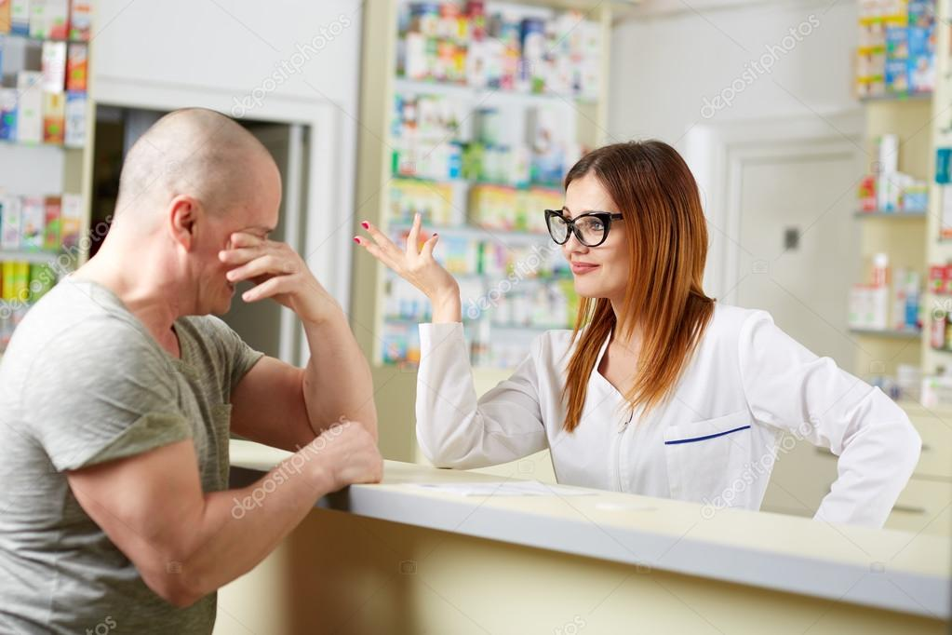
Mange etiske dilemmaer og prioriteringer
Prioritering mellem smittefare og diskretion - udfordret pga. plexiglasskærme. Både personale og kunder reagerede på den nedsatte diskretion (og fremmedgørelsen ved den fysiske adskillelse) ved ikke at indgå i dialog om lægemidlerne som før.
Hvem der skulle sælges værnemidler til, og om hvem man skulle prioritere at rådgive?
”Rigtig svært at afvise dem, der ikke var kategoriseret som ’’særligt udsatte’’… grænseoverskridende at skulle spørge om kundens alder og sygdom, for at jeg faktisk blot skulle sælge noget på håndkøb. Men sådan var det, og vi blev i denne situation nødt til at opprioritere, dem der var i risikogruppen”.
Voldsomme prisstigninger på håndsprit (og uenighed herom)
”På grund af den store efterspørgsel, valgte apotekeren at sætte prisen op på håndsprit, samt at indkøbe håndsprit og mundbind fra andre leverandører som apoteket normalt ikke handler ved. Dette har været en stor fortjeneste for apoteket, men en dyr fornøjelse hos kunden”.
”Vi driver ikke forretning på kriser!” (kommentar om et andet apotek)
De ekstra restriktioner på udleveringsbestemmelserne gav ikke altid mening, og var potentielt til skade for den enkelte patient, om end overordnet til fællesskabets bedste.
”Det sender nogle modsatrettede signaler til borgerne. De bliver anbefalet at købe ind for andre og tage så få indkøbsture som muligt, men må samtidig kun købe én rulle Treo pr. kunde pr. dag”.
Kundens ønske om at komme hurtigt ud fra apoteket igen, og apotekets ønske om at få kunderne hurtigt ud.
”Det stod os frit for at iføre os værnemidler, sætte afskærmning op og nærmest lukke hele butikken ned for kun at ekspedere kunderne udenfor. Dette strider mod det, vi har lært: vi skal sørge for, at kunderne får den hjælp, de har behov for. Hvordan skulle vi kunne rådgive kunderne fyldestgørende, hvis de skulle jages ud af butikken hurtigst muligt, eller vi ikke måtte vise dem, hvordan de skulle anvende lægemidler og omsorgsprodukter?”

Slide 9
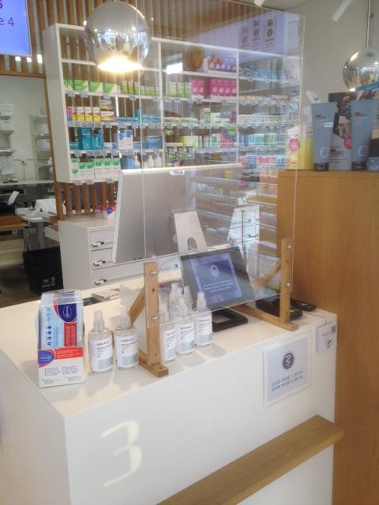
Skrankerådgivningen udfordret af…
Plexiglasskærmene (herunder ikke at kunne vende computerskærmene grundet disse).
At man ikke har kunden foran sig i skranken (medicin bliver sendt, hentet af andre, afleveret på parkeringsplads, købt i drive-in mv.).
De mange informationer og ændringer – i perioder alt for lidt snak om lægemidler, men meget fokus på selvscanning af sygesikeringskort, betaling, corona, restriktioner.
"Corona-virussen har ikke alene forårsaget en viruspandemi men også en pandemi af informationer, en såkaldt infodemi”
"Jeg kunne sige ét til en kunde og senere samme dag kunne myndighederne ændre anbefalingerne. Jeg var bange for, at kunden så ville tro, at vi på apoteket ikke har styr på det, eller måske at vi ikke følger de nyeste anbefalinger."
Kundens frygt og ønske om at komme hjem:
"... man kunne nærmest mærke panikken i luften - og en panisk kunde er ikke nem at ekspedere."
Den ”akavede” stemning, når man måtte bede en kunde holde fysisk afstand.
Usikkerhed ift. om relevante LMR-problemer nu også blev identificeret, ligesom også de pauserede apoteksydelser gav flere studerende panderynker:
”Et andet eksempel er TPI-ydelsen. Hvis denne sættes på pause i for lang til, kan flere astmatikere eller KOL-patienter komme til at stå i en situation, hvor sygdommen er så meget forværret, at lungefunktionen er nedsat og patienten føler sig mere begrænset i hverdagen”.
Ikke at måtte gå ud i selvvalget.

Slide 10
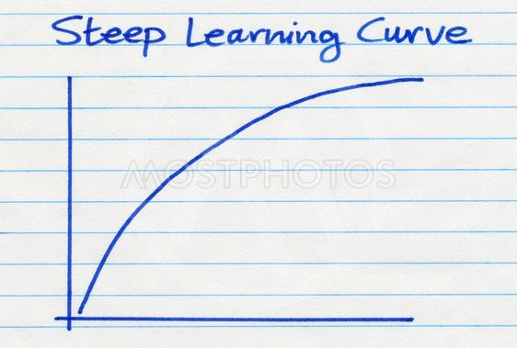
Stejl læringskurve – på godt og ondt
Altid meget at lære for studerende på studieopholdet, men i år : ekstra stejl læringskurve. "...vi har som studerende været vidne til en omstillingsparathed, jeg ikke troede var mulig i denne branche".
"Det (red: COVID-19) gav nye måder at begå sig på, nye måder at tale til hinanden med afstand og nye måder at gå på apoteket på".
1) På den ene side oplevede de studerende, at COVID-19-tiden var en svær tid at lære i, være i og agere i.
"Ekspeditionerne blev foretaget af farmaceuter og farmakonomer for en hurtigere ekspedition. Eleverne passede telefoner og hjalp med diverse ting. Jeg kom hurtig til at føle mig lidt til overs og til besvær, da jeg ikke havde overblik over, hvad der var behov for hjælp til."
Forringede læring(-smuligheder) om mærkevarer, medicingennemgange, apoteksydelser og tværfagligt samarbejde, specielt i starten. Kreativiteten dog stor på apotekerne (læring via on-linesessioner, papirbaserede medicingennemgange, brug af materiale fra Pharmakon, webinarer, rollespil mv.).
2) På den anden side gav pandemien også mulighed for ”turbotræning ift. omstillingsparathed”. Studerende blev trænet i at omstille sig hurtigt, i at håndtere og kommunikere under kriser, og i generelt at være i skranken.
"Jeg lærte at acceptere, at man ikke altid kan formulere sig på en måde, så ingen kunder bliver stødt - og at dette ikke skal afskrække mig for at udøve myndighederne krav."
"COVID-19 situationen har i den grad ændret kunders adfærd, men på den anden side, har det gjort mig til en bedre rustet farmaceut. Situationen har lært mig meget omkring kommunikation med kunder på et apotek, og ligeledes hvordan man i fremtiden kan tackle lignende kriser. Man lærer meget når man bliver udfordret.”
Enkelte studerende beskriver også, hvordan det har været interessant at observere de forskellige faser personalet gennemgik under COVID-19-pandemien (benægtelse, modstand, udforskning og opbakning).
Pandemien fik også de studerendes øjne op for apotekets vigtige funktion i samfundet; en funktion, der ifølge flere studerende dog generelt ikke er blevet påskønnet nok af det omgivende samfund:
”Jeg mener ikke, at apotekerne er blevet givet opmærksomhed (red: i medierne) i en grad, der stemmer overens med den indsats, som de har leveret”.
Notes:
Tjek oversættelse ☺

Slide 11
Fasthold/udvikl/implementer dette fremover:
”Hvis der er noget, som tiden under COVID-19 har bidraget med, er det, at tydeliggøre hvilke ting, der ikke fungerer optimalt, og hvad der kan gøres smartere”
De studerende har mange forslag til tiltag, der med fordel kan fastholdes, udvikles og/eller implementeres fremover:
* Hold forsat fysisk afstand
* Fortsat brug af håndsprit, visirer og/eller handsker
* Kontaktløse apoteker
* Drive-in-apoteker; To-Go sale
* Selvscanning af sygesikringskort
* Flere on-line-møder; optagelse og senere fremvisning af morgenmøder; mere information på
intranet og apoteksinterne FB-side
* Træning af kriseberedskab; udvikling af beredskabsplaner; DA bør have endnu større fokus på at udvikle
kriseinstrukser til personalet
* Fokus på mere skriftlig kommunikation, non-verbal kommunikation, herunder tydelige mundbevægelser
* Vaccinationer/antistoftests/klamydiatest mv.
* Medicin- og compliancesamtaler i online/telefonisk format
* Udvidelse af behandlerfarmaceutrollen
* Udvikling af rådgivningsmodeller til forsendelseskunder og pårørende
”Jeg har et personligt håb om, at apotekere landet over vil tage de observationer man har gjort sig, og adressere dem ved at indføre konkrete ændringer, for derved at skabe de allerbedste forhold for at kunne bidrage med den bedst mulige sundhedsprofessionelle kvalitet.”
Notes:
Tjek oversættelse/forståelsen ☺

Slide 12
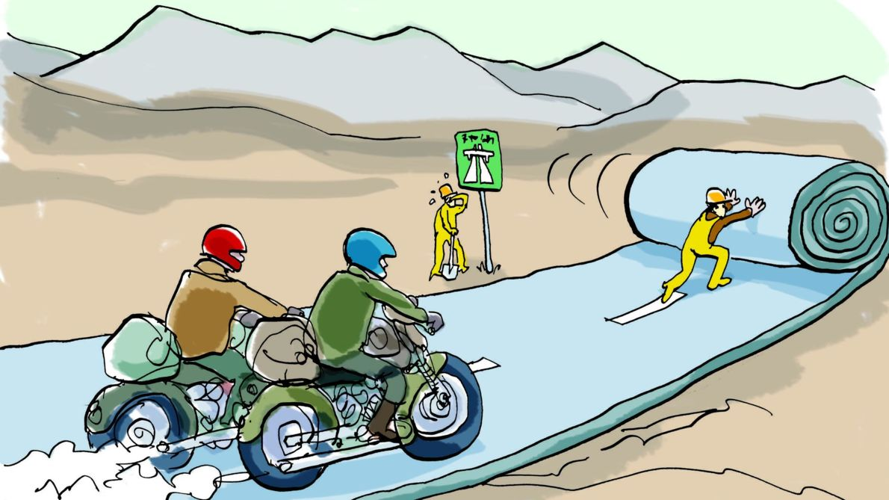
KONKLUSION
Studieopholdsstuderende har fået virkelig MANGE og forskelligartede erfaringer om COVID-19 under deres studieophold. De skriver om ændret kundesammensætning og sortiment; har oplevet og skullet løse mange etiske dilemmaer, har skullet prioritere meget, har oplevet skrankerådgivning som ekstra udfordret, har oplevet en mere instruerende farmaceutrolle, beskrevet en stejl læringskurve (på godt og ondt), beskrevet ændret omsætning/økonomi/personalesituationer og ikke mindst har de studerende mange forslag til, hvad man bør fastholde eller udvikle på apotekerne fremover, af det oplevede.
”Vi har, som så mange andre, asfalteret vejen mens vi kører på den… Jeg har i denne situation lært at man nogle gange kommer hurtigere til mål ved at asfaltere vejen, mens man kører, end at vente på at vejen bliver asfalteret af andre”.

Slide 13
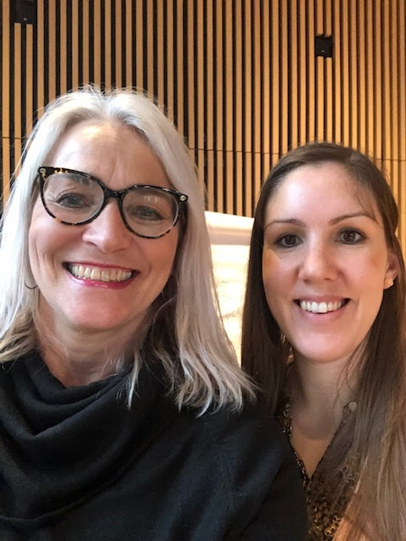
Acknowledgement til de 42 farmaceutstuderende fra Københavns Universitet og Sidsel Kristiansen, vejleder og kontaktgruppemedlem

